Slide 1
Птицы. Самые интересные факты

Slide 2
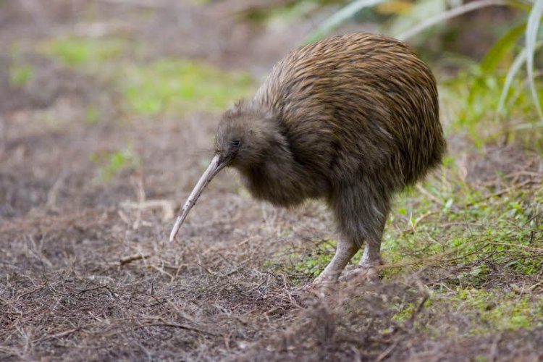
Единственная в мире птица, у которой вообще нет крыльев, это Киви, живущая в Новой Зеландии.

Slide 3
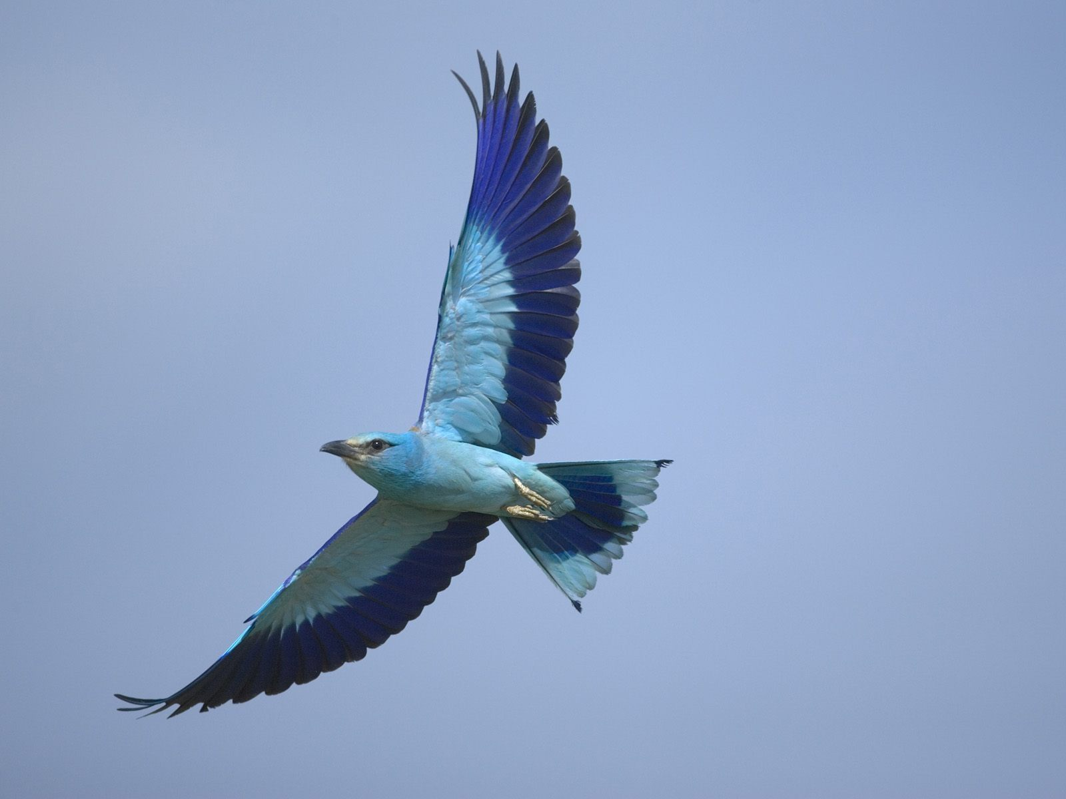
Температура тела птиц на 7-8 градусов выше чем у человека. Так как птицы не могут потеть, вдыхаемый воздух птица использует для охлаждения.

Slide 4
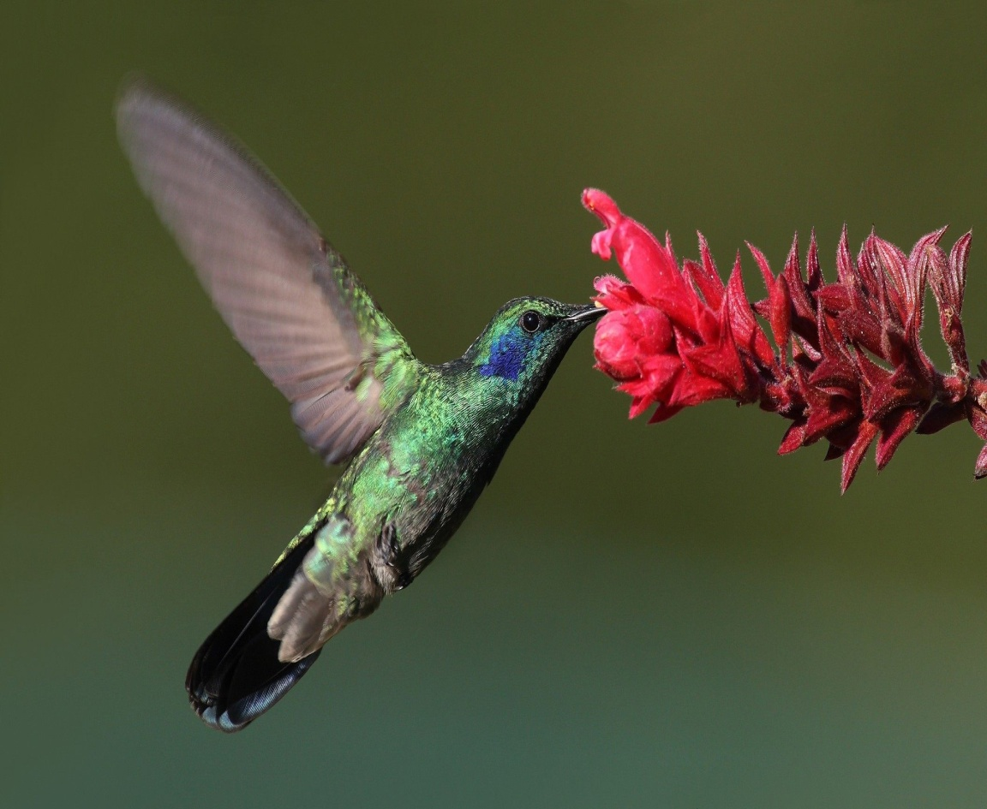
Калибри – самая маленькая птица на всей планете. Она больше похожа на стрекозу. Колибри питается только пыльцой цветов.

Slide 5
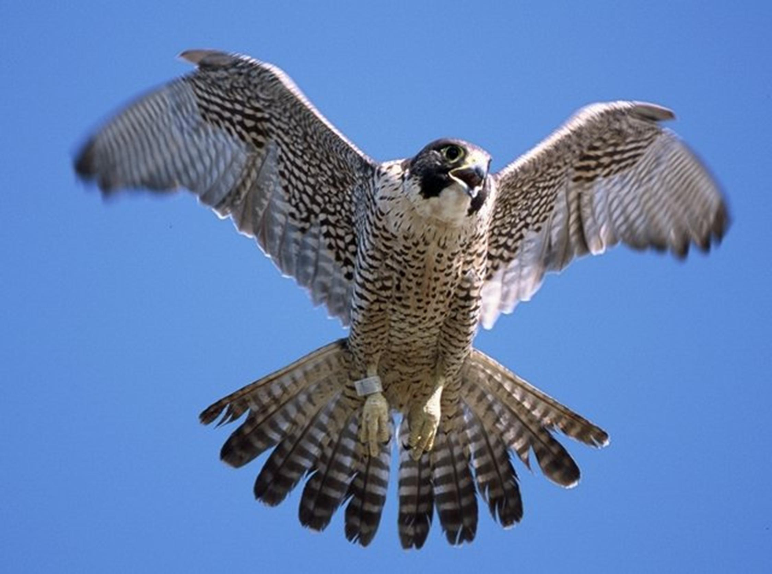
Во время охоты сокол сапсан может достигать скорости более 320 км/ч.

Slide 6
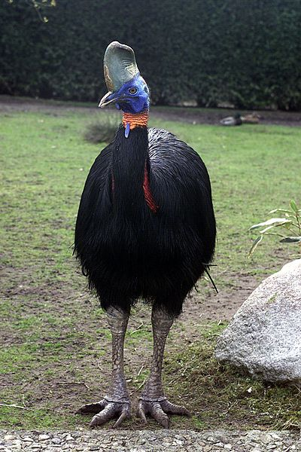
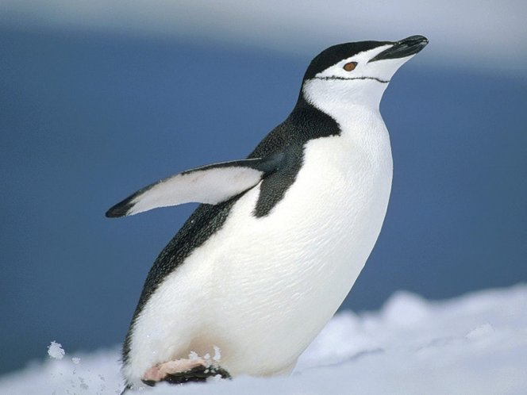
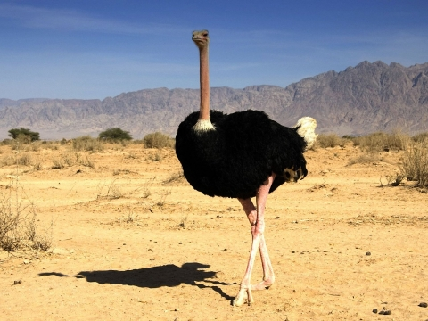
Пингвины, страусы, казуары, киви и додо не могут летать.

Slide 7
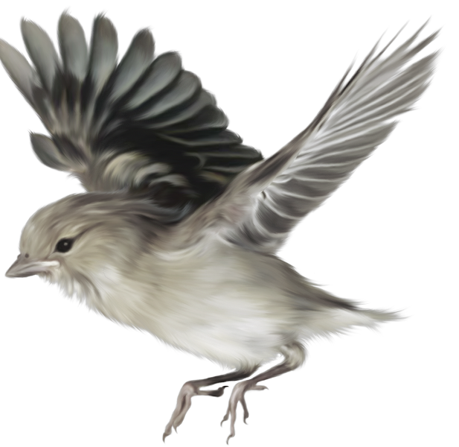
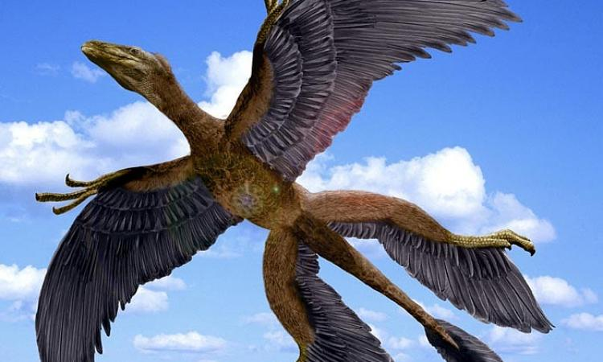
Птицы произошли от динозавров.

Slide 8
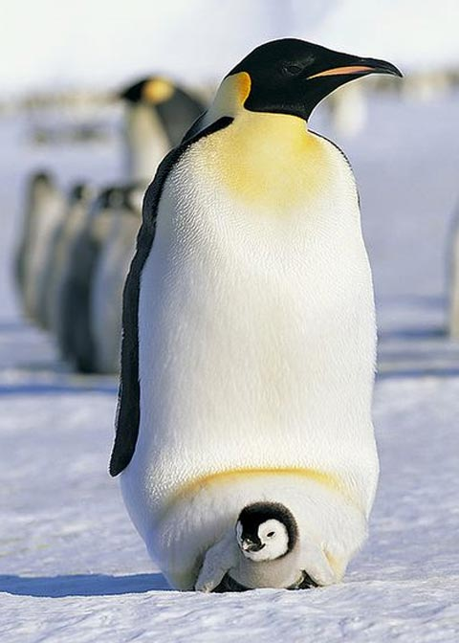
Императорский пингвин изредка может голодать даже 9 недель, пока высиживает будущее потомство.

Slide 9
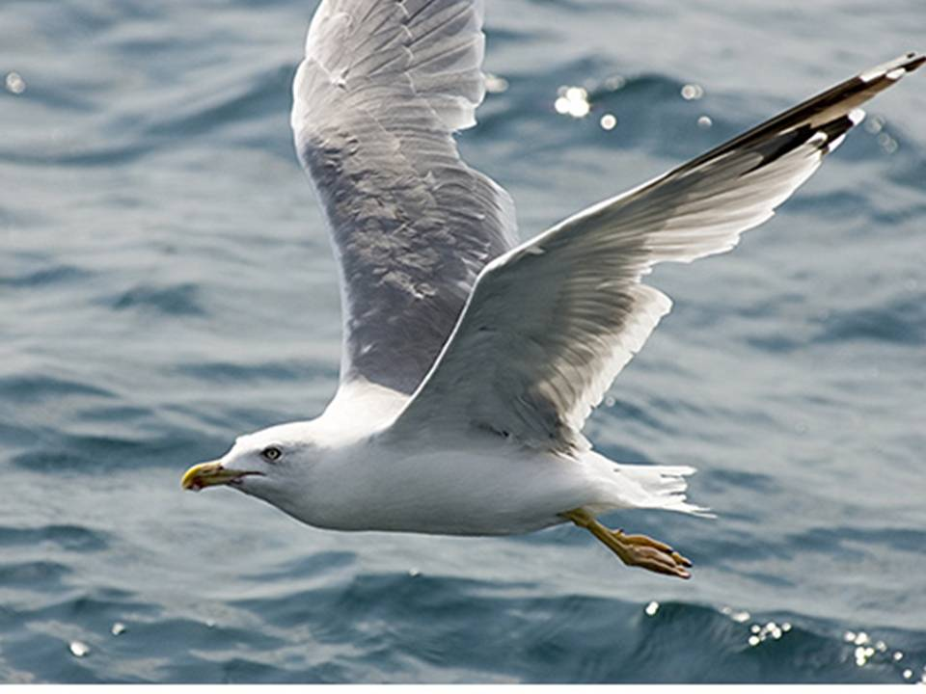
Чайки могут пить соленую воду, потому как у них гланды способны фильтровать соль.

Slide 10
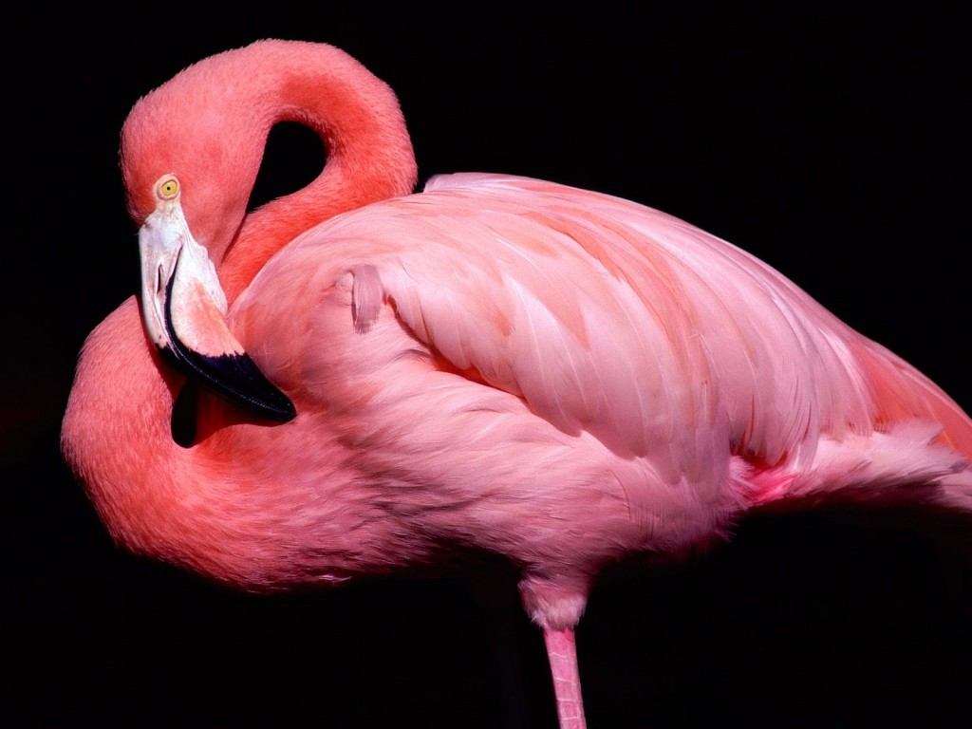
Розовые фламинго по своему окрасу далеко не розового цвета. Этот необычный оттенок пера придают им зеленые водоросли, которые становятся розового цвета во время переваривания.

Slide 11
Спасибо за внимание!

